Slide 1
Geriatria: percorso di cura
Verona
25 marzo 2024
Cure di prossimità
Matteo Grezzana
Direttore UOC Geriatria

Slide 2
“Accarezzami, guarirò”
Siamo così sicuri che le ragioni dell’asepsi, ossia della sterilizzazione ottimale delle aree di cura intensiva, e la complessità dei trattamenti giustifichino e compensino questo atroce silenzio affettivo, per giorni e settimane, questa separatezza che spesso è l’anticamera comunque della morte?
Sì, non abbiamo, che io sappia, solidi studi controllati che dimostrino in modo inequivocabile il potere di guarigione dell’amore, delle carezze, della presenza di un familiare, di un amico, accanto al malato. Questa è medicina ”aneddotica”, guardata con sospetto dalla medicina ufficiale. Eppure non possiamo abdicare il valore della presenza, di una carezza, di uno sguardo, solo perché restiamo in attesa di studi controllati. Perché la vita va. E se ne va.
Alessandra Graziottin, 2007

Slide 3
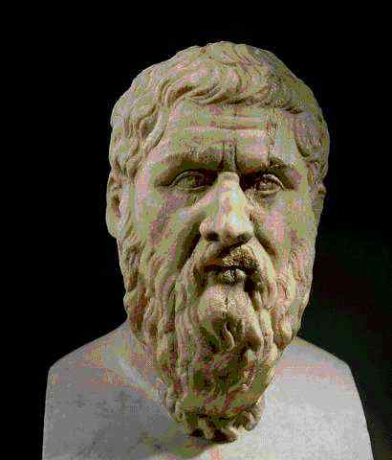
medicina per gli schiavi: toglie il sintomo
medicina per gli uomini liberi: si prende cura del corpo, dell’anima e dei rapporti familiari
Platone, De Republica

Slide 4
GIUSTIZIA
DISTRIBUTIVA
BENEFICIALITA’
AUTONOMIA
DEL PAZIENTE
NON
MALEFICIALITA’
ETICA
MEDICA

Slide 5
Il senso della cura dell’anziano ammalato
L’anziano
La cura dell’anziano ammalato

Slide 6
Geriatria:
Intensività nella fase acuta
Humanitas nella cronicità
Pietas nel fine vita

Slide 7
GERIATRIA
…come medicina della semplicita’
Linee Guida
Diagnosi
Cura
Guarigione

Slide 8
GERIATRIA
…come medicina della complessita’
Valutazione multidimensionale
Cura/Assistenza
prevenzione del danno jatrogeno
Miglior risultato possibile

Slide 9
GERIATRIA
…come medicina del caos
NO Linee Guida
Individua obiettivi possibili
Terapia palliativa
NO sofferenza / NO accanimento

Slide 10
Dimensioni della malattia
Dimensione
BIOLOGICA
Scienze mediche
Aspetti Organicistici
ed oggettivi
della Malattia
Dimensione
BIOGRAFICA
Scienze umane
Aspetti Umani
e soggettivi
della Malattia
Oggetto: IL SOMA
Oggetto: LA PERSONA
Che iter diagnostico?
Quale stadio di malattia?
Quale terapia?
Quale il vissuto del soggetto?
Quali i valori personali?

Slide 11
Noi siamo il nostro habitat

Slide 14
“l’emarginazione sanitaria”
...degli istituzionalizzati

Slide 15
Emarginazione degli invisibili?
NO:
Emarginazione degli sradicati!

Slide 16
Enorme richiesta di visite geriatriche domiciliari
Scarsissima richiesta di visite geriatriche in struttura
I MMG sono gli stessi!!

Slide 18
Il diritto alle cure
e il dovere di assistenza
La dignità della malattia
e la sacralità dei legami affettivi

Slide 19
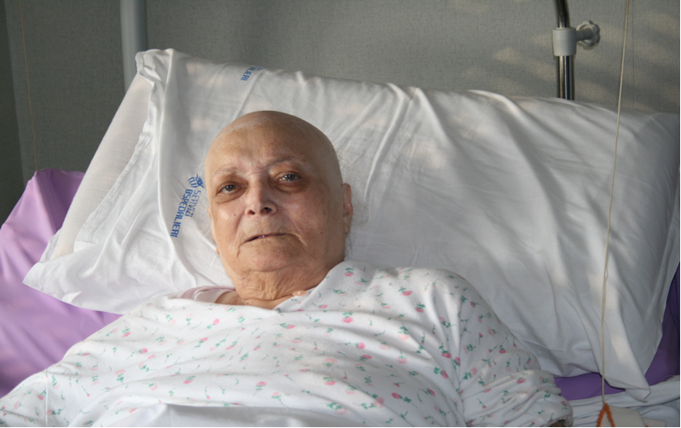
Choosing wisely
Il vecchio non è coinvolto nelle decisioni che lo riguardano

Slide 20
Le aspettative
Del paziente
Dei congiunti
Del medico

Slide 21
L’inifluenza dell’età
Nessuno si sente ‘abbastanza vecchio’ per abbandonare la speranza
Il fatalismo dei congiunti è spesso, per paradosso, inversamente proporzionale all’età del malato
Lo zelo geriatrico aumenta con l’età del paziente

Slide 22
La geriatria attiene alla componente artistica della medicina. La soggettività del clinico, l’interpretazione della malattia, il giudizio critico sull’operato altrui sono molto forti.

Slide 23
Definire un buon geriatra o buona la cura di un paziente geriatrico è assai difficile

Slide 24
Il medico slow...
Prima di tutto è un educatore
Sa mettere in discussione i percorsi di cura derivanti dalla EBM
Ha una rigorosa linea etica
Evita accuratamente di manipolare i pazienti per proprio vantaggio
Ha una profonda conoscenza dei limiti della medicina
Sa che la salute si difende per l’80% a livello sociale, economico, ecologico

Slide 25
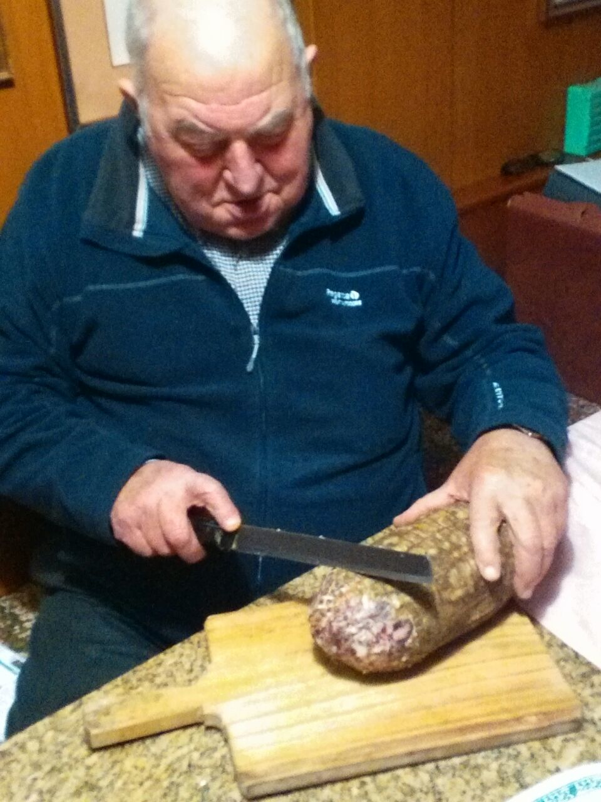
Presidi “slow”...
«Dica trentatre»
Visitare sedendosi accanto sul divano
Baciare le pazienti vecchie
Usare lo stesso linguaggio
Accettare un “assaggio”

Slide 26
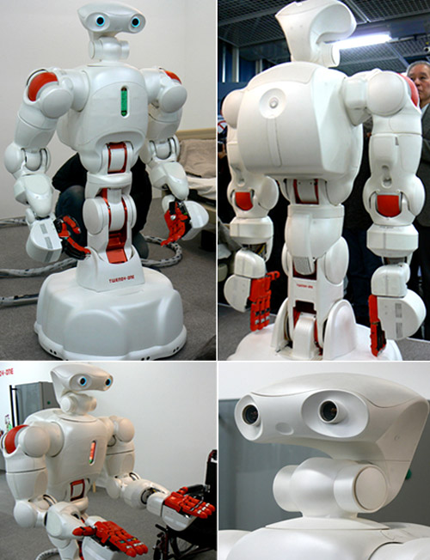
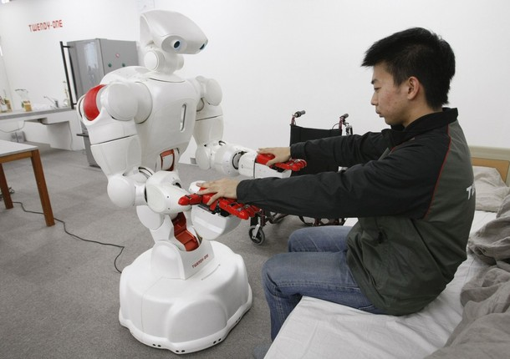

Slide 27
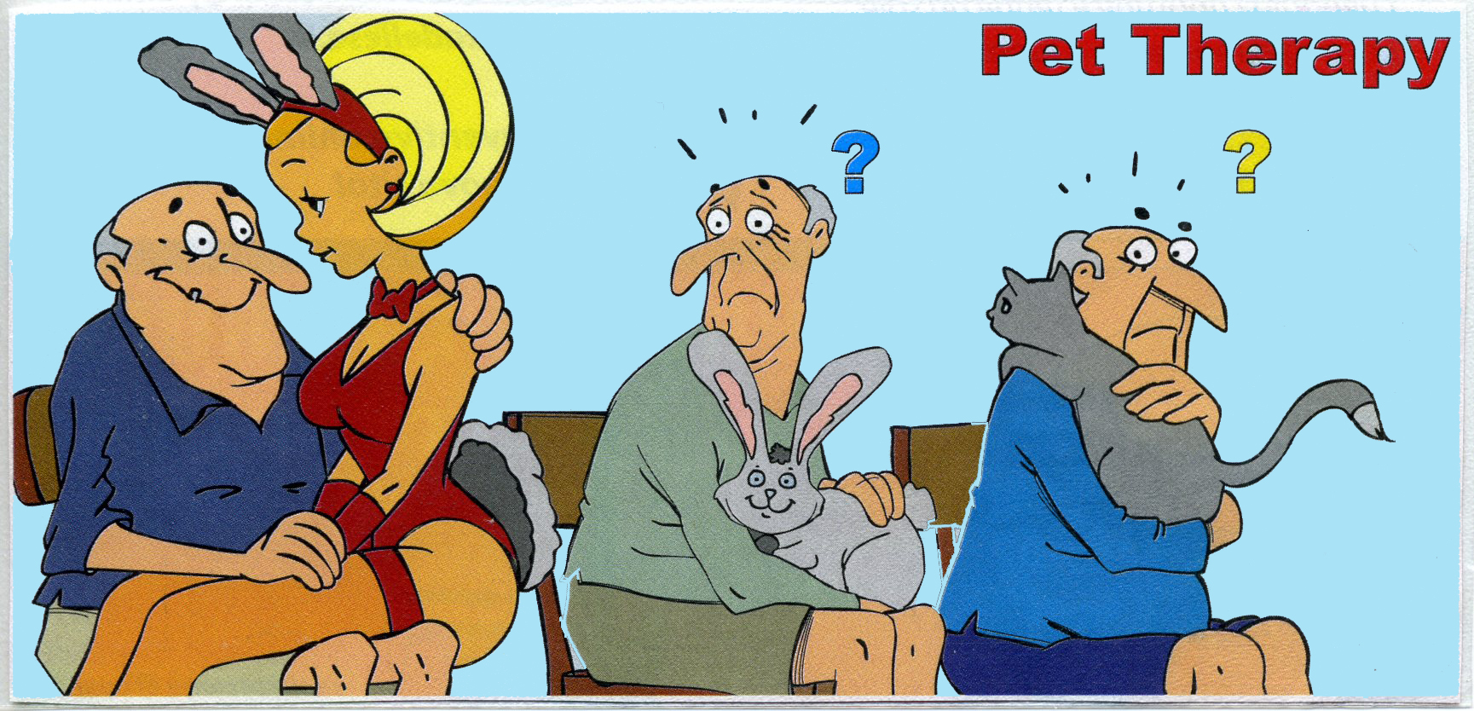

Slide 28
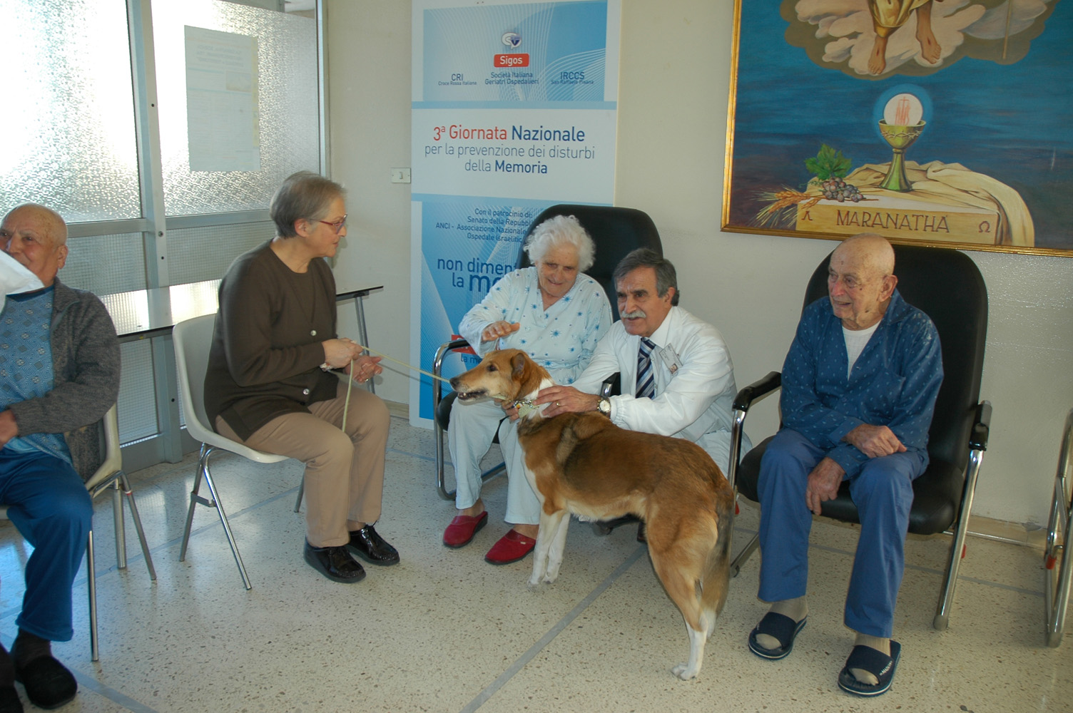
Dott. Carlo D’Angelo, Geriatria, Pescara

Slide 29
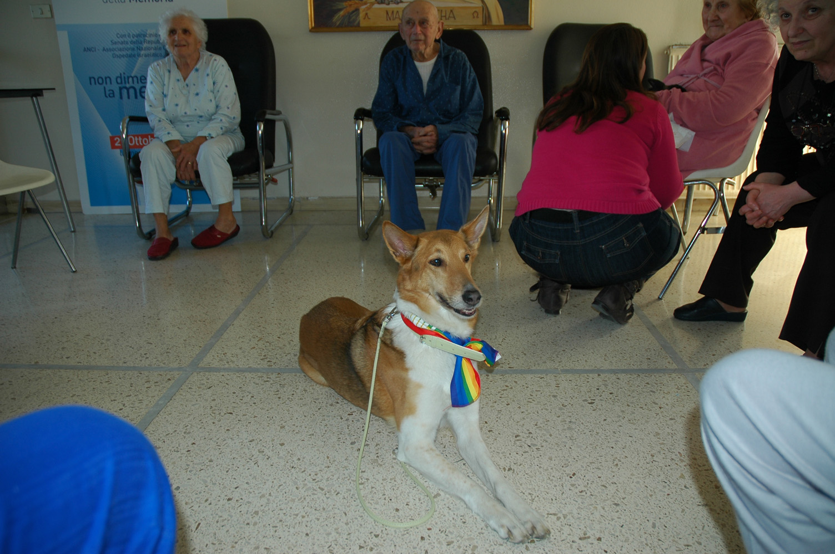

Slide 30
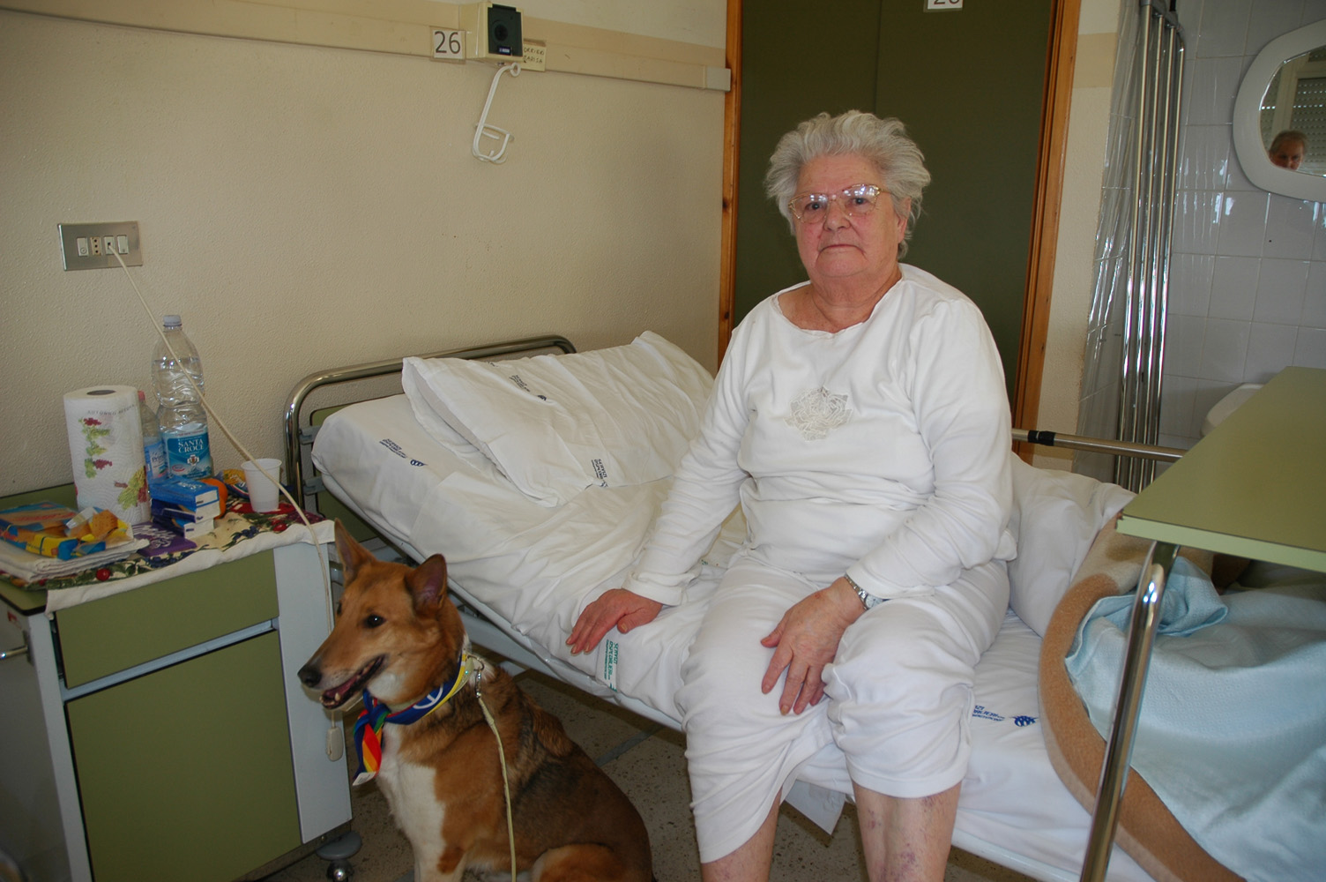

Slide 31
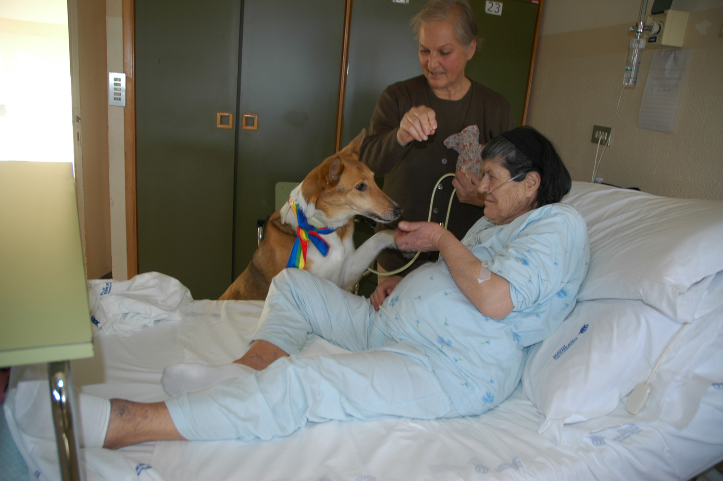

Slide 32
Transizione epidemiologica
Scienze Umane
Scienze Mediche
Malattie
Acute
Malattie
Croniche
EVIDENCE
BASED
MEDICINE
NARRATIVE
BASED
MEDICINE

Slide 33
Terreno d’incontro fra scienze mediche e scienze umane

Slide 34
GERIATRIA NARRATIVA
Il rapporto con l’anziano ammalato è fondato sulla reciprocità
Competenze comunicative

Slide 35
La psichiatria è emblema della medicina narrativa La medicina di laboratorio ne è la antitesi

Slide 36
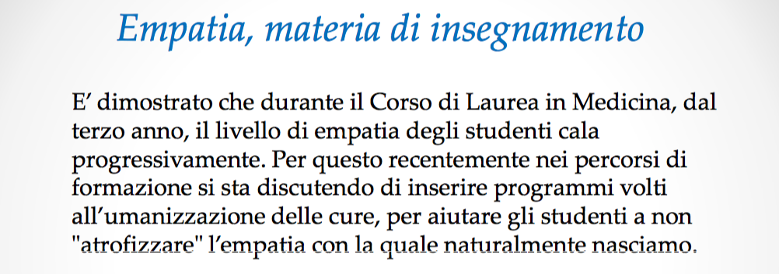
Veramente...?
Dovrebbe essere materia di selezione...

Slide 37
Malattia: Point Of View
ILLNESS
SICKNESS
DISEASE

Slide 39
Patologie acute
ILLNESS
SICKNESS
DISEASE

Slide 40
Malati di cancro
ILLNESS
SICKNESS
DISEASE

Slide 41
Pazienti con demenza
ILLNESS
SICKNESS
DISEASE

Slide 42
La DEMENZA
ci interroga

Slide 43
Il crinale della demenza
Azzera le aspettative del paziente
Talora ininfluente sulle aspettative dei congiunti
Condiziona le aspettative del medico

Slide 44
Demenza come malattia progressiva
Demenza come malattia terminale
Demenza come causa di morte

Slide 45
Nel percepito comune l’unica malattia terminale è il cancro. L’unica per la quale le persone care chiedano la prognosi quoad vitam.

Slide 47
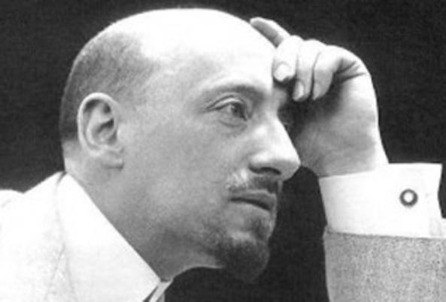
Demenza grave in ospedale I problema:
Opportunità di accesso in PS
(soprattutto se da struttura protetta)
Spesso utile per la diagnostica strumentale:
nel paziente demente sono scarsamente rilevanti o rilevabili sia i segni che i sintomi

Slide 48
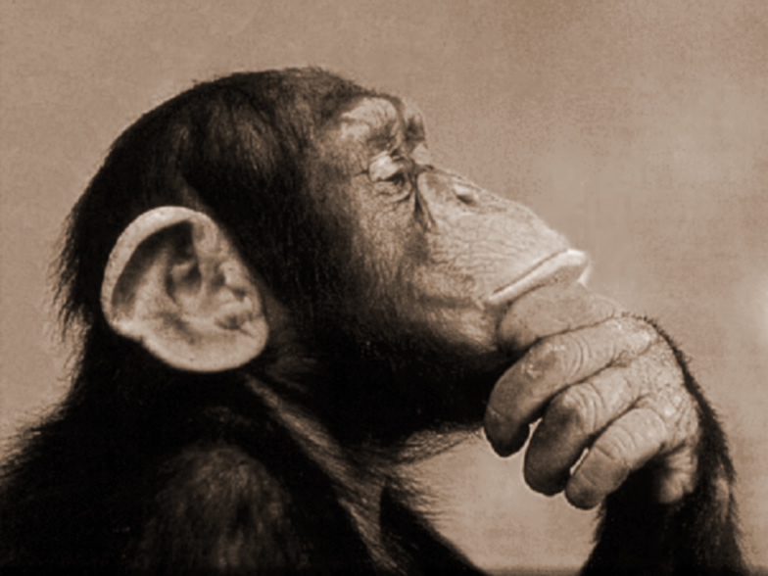
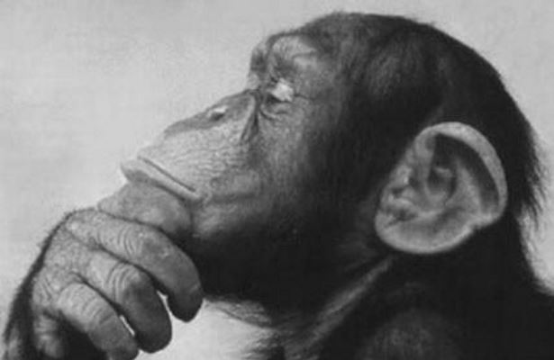
Demenza grave in ospedale II problema:
Appropriatezza di ricovero
(soprattutto se non in geriatria)
Molte terapie possono essere a gestite a domicilio
Quasi tutte le terapie possono essere gestite in struttura protetta

Slide 49
Demenza grave in ospedale III problema:
Futilità diagnostica
Futilità terapeutica
Inadeguatezza prognostica dei medici
Comorbilità del demente approcciate come malattie principali

Slide 50
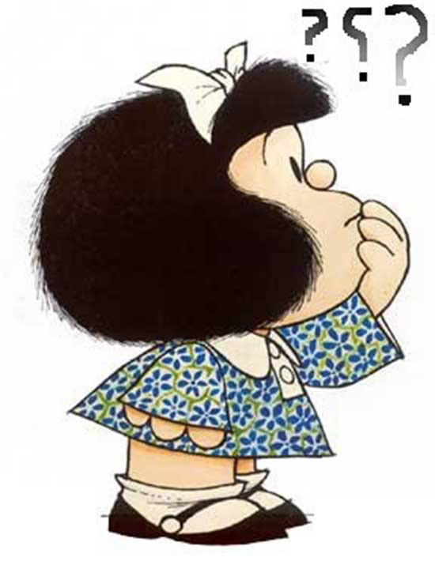
Demenza grave in ospedale IV problema:
Focalizzare gli outcome da perseguire
Non restitutio ad integrum, ma
Terapia del dolore (..tabula rasa..!!)
Mantenimento di funzioni residue anche minime
Salvaguardia della dignità

Slide 51
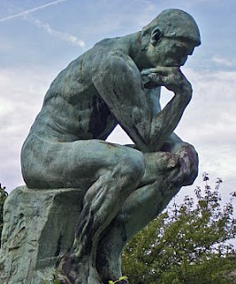
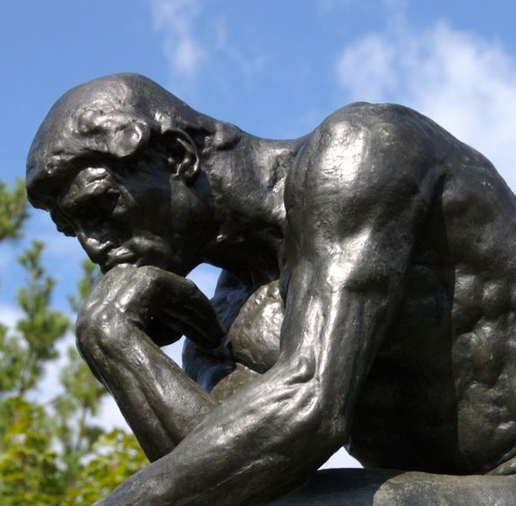
Demenza grave in ospedale V problema:
Inconsistenza di direttive anticipate o biotestamento
Limite di desistenza terapeutica assai indefinito
Tematica molto più complessa della astensione da manovre rianimatorie o accanimenti

Slide 52
geriatria complessa e complessiva
EBM
impatto
funzionale dei
trattamenti
esperienza
clinica
rapporto
fiduciario

Slide 53
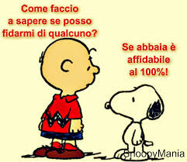
Rapporto fiduciario e personale
Compliance
Adherence
Concordance
Alleanza terapeutica

Slide 54
Il tempo della salute?
18 secondi

Slide 55
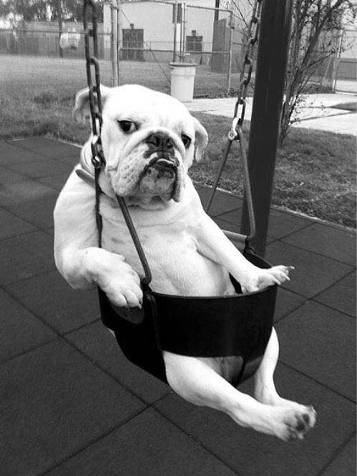
Dobbiamo riprenderci IL TEMPO

Slide 56
I limiti dell’ambulatorio divisionale

Slide 57
Il geriatra di fiducia

Slide 58
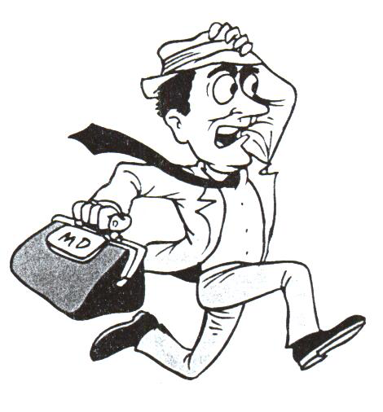
La visita domiciliare

Slide 59
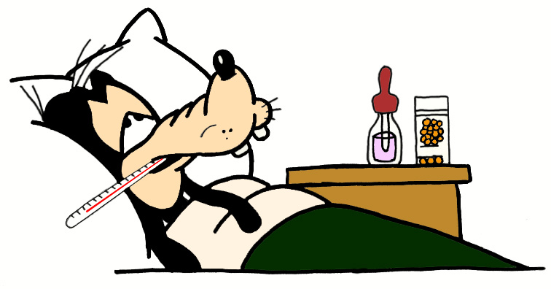
“La malattia è un paese straniero. Le persone hanno bisogno di una guida e di un traduttore”

